Slide 1






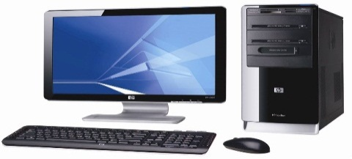



TIN HỌC - LỚP 4
CHỦ ĐỀ 5: THẾ GIỚI LOGO
Bài 1: BƯỚC ĐẦU LÀM QUEN VỚI LOGO

Slide 2

Mục tiêu:
1
Làm quen với Logo;
2
Biết dùng câu lệnh trong Logo để điều khiển Rùa di chuyển trên màn hình
3
Biết cách sử dụng các câu lệnh để điều khiển Rùa để vẽ hình đơn giản. Biết cách thay đổi màu sắc của bút vẽ.

Slide 3


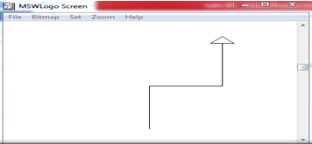
1. Giới thiệu Logo
a. Màn hình chính
Sân chơi của Rùa
Chú Rùa
Đường đi của rùa

Slide 4
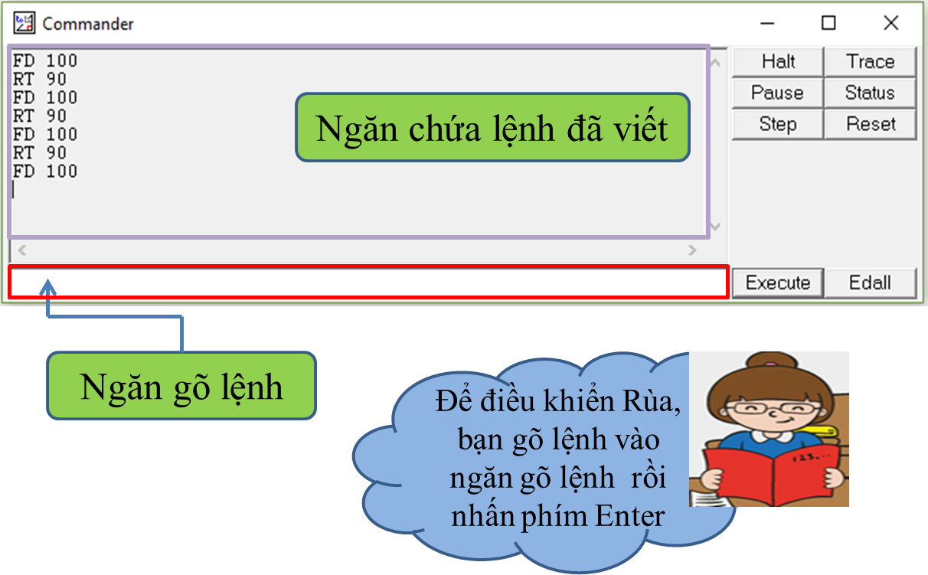
b. Cửa sổ lệnh

Slide 5

2. Cách ra lệnh cho rùa
STT | Lệnh | Hành động của Rùa
1
FD 100
Rùa tiến về phía trước 100 bước
2
BK 50
Rùa lùi về sau 50 bước
3
RT 90
Rùa quay phải 90 độ
4
LT 90
Rùa quay trái 90 độ
5
Home
Rùa về vị trí xuất phát
Rùa về vị trí xuất phát, xóa toàn bộ sân chơi
6
CS

Slide 6

Nhận xét:
* Một số lệnh chỉ có phần chữ ( Home, CS)
* Một số lệnh có cả phần chữ và phần số. Phần chữ và phần số cách nhau một dấu cách (ví dụ: FD 100, RT 90)
* Các chữ trong lệnh không phân biệt chữ hoa hay chữ thường (ví dụ: Các cách viết lệnh sau là như nhau FD 100, fd 100)

Slide 7
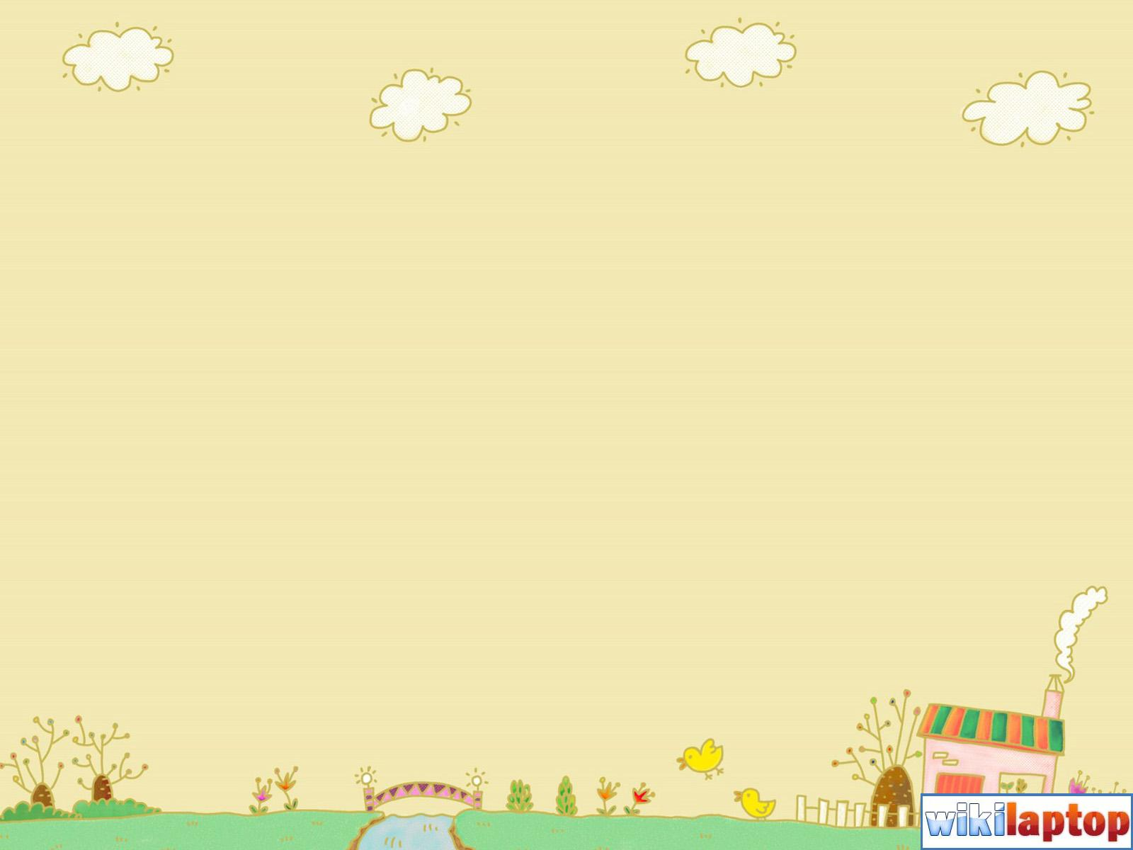
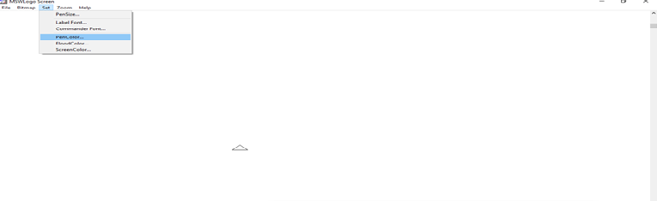
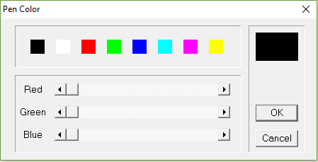

3. Chọn màu bút vẽ
Bước 1: Chọn Set rồi chọn Pen Color
Bước 2: Chọn màu từ cửa sổ Pen Color rồi nhấn Ok

Slide 8
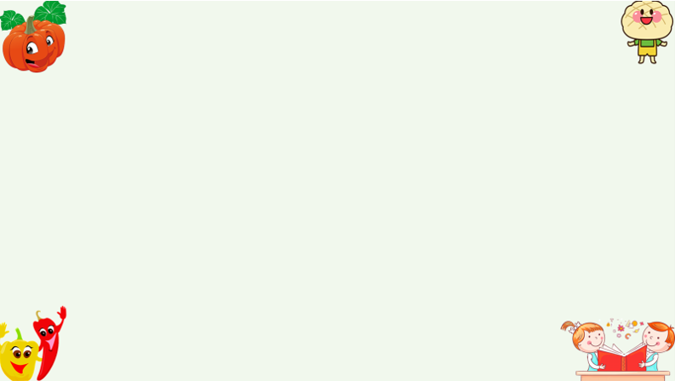
Thực hành
1. Viết các lệnh để điều khiển Rùa thực hiện các công việc sau:
- Về vị trí xuất phát, xoá toàn bộ sân chơi.
- Vẽ hình chữ nhật có chiều rộng là 50 bước, chiều dài là 100 bước.
* Hướng dẫn:
Đi thẳng 50 bước
Quay phải 90 độ
Đi thẳng 100 bước
Quay phải 90 độ
Đi thẳng 50 bước
Quay phải 90 độ
Đi thẳng 100 bước

Slide 9
2. Viết các lệnh để điều khiển Rùa thực hiện các công việc sau:
- Về vị trí xuất phát, xoá toàn bộ sân chơi.
- Vẽ hình vuông có chiều dài là 150 bước.

Slide 10

Chào tạm biệt

